Slide 1
Spring Container

Slide 2
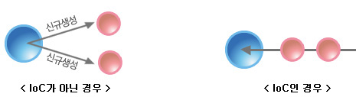
IoC(Inversion Of Control) 개념(1)
IoC 개념
  자바 객체를 생성하고 객체들 사이의 의존관계를 연결시키는 작업에 대한 제어권은 개발되는 애플리케이션에 있음
  객체에 대한 생성과 의존관계에 대한 설정을 컨테이너에 의해서 처리하도록 하는 것이 IoC임
  IoC는 컴포넌트의 재사용성을 증대시키고 단위테스트를 용이하게 함.
  Spring Core는 객체를 생성하고 객체의 생명주기를 관리하는 BeanFactory 기능을 제공함 → 이것이 IoC 컨테이너!

Slide 3
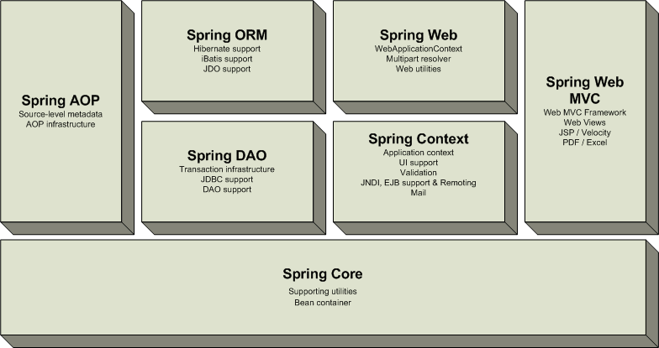
IoC(Inversion Of Control) 개념(2)
Spring IoC Container = Bean Factory

Slide 4
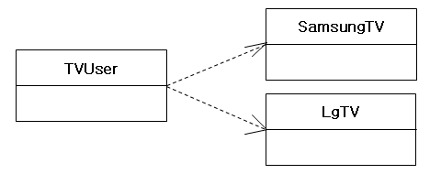
결합도와 유지보수성(1)
결합도
  소프트웨어 코드의 한 요소가 것과 얼마나 강력하게 연결되어 있는지를 나타내는 말
  한 객체에서 다른 객체의 메서드를 호출하거나 멤버 변수에 접근할 때 연결되어 있다라고 표현함.

Slide 5
결합도와 유지보수성(2)
package polymorphism1;
public class SamsungTV {
public void powerOn(){
System.out.println("SamsungTV---전원을 켠다.");
}
public void powerOff(){
System.out.println("SamsungTV---전원을 끈다.");
}
public void volumeUp(){
System.out.println("SamsungTV---소리를 올린다.");
}
public void volumeDown(){
System.out.println("SamsungTV---소리를 내린다.");
}
}

Slide 6
결합도와 유지보수성(3)
package polymorphism1;
public class LgTV {
public void turnOn(){
System.out.println("LgTV---전원을 켠다.");
}
public void turnOff(){
System.out.println("LgTV---전원을 끈다.");
}
public void soundUp(){
System.out.println("LgTV---소리를 올린다.");
}
public void soundDown(){
System.out.println("LgTV---소리를 내린다.");
}
}

Slide 7
결합도와 유지보수성(4)
삼성TV에서 LG TV로 변경하려 한다면?
  많은 부분 수정이 발생함.
  → 다형성을 이용해 결합도 떨어뜨려야
public class TVUser {
public static void main(String[] args) {
//SamsungTV tv = new SamsungTV();
//tv.powerOn();
//tv.volumeUp();
//tv.volumeUp();
//tv.powerOff();
LgTV tv = new LgTV();
tv.turnOn();
tv.soundUp();
tv.soundDown();
tv.turnOff();
}
}

Slide 8
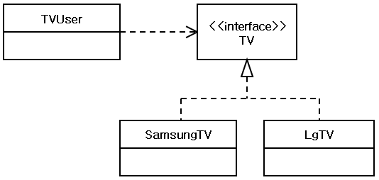
결합도와 유지보수성(5)
다형성을 이용한 결합도 떨어뜨리기
  가장 쉬운 방법은 다형성을 이용하는 것.
  예를 들면 인터페이스를 정의하고 구현하는 클래스를 만드는 것

Slide 9
결합도와 유지보수성(6)
public interface TV {
public void powerOn();
public void powerOff();
public void volumeUp();
public void volumeDown();
}
public class SamsungTV implements TV {
public void powerOn(){
System.out.println("SamsungTV---전원을 켠다.");
}
public void powerOff(){
System.out.println("SamsungTV---전원을 끈다.");
}
public void volumeUp(){
System.out.println("SamsungTV---소리를 높인다.");
}
public void volumeDown(){
System.out.println("SamsungTV---소리를 낮춘다.");
}
}

Slide 10
결합도와 유지보수성(7)
public class LgTV implements TV {
public void setSpeaker(Speaker speaker) {
this.speaker = speaker;
}
public void powerOn(){
System.out.println("LgTV---전원을 켠다.");
}
public void powerOff(){
System.out.println("LgTV---전원을 끈다.");
}
public void volumeUp(){
System.out.println("LgTV---소리를 높인다.");
}
public void volumeDown(){
System.out.println("LgTV---소리를 낮춘다.");
}
}

Slide 11
결합도와 유지보수성(8)
public class TVUser {
public static void main(String[] args) {
TV tv = new SamsungTV();
tv.powerOn();
tv.volumeUp();
tv.volumeDown();
tv.powerOff();
}
}

Slide 12
결합도와 유지보수성(9)
Factory 패턴을 이용한 결합도 떨어뜨리기
public class BeanFactory {
public Object getBean(String beanName) {
if (beanName.equals("samsung")) {
return new SamsungTV();
} else if (beanName.equals("lg")) {
return new LgTV();
}
return null;
}
}
…
BeanFactory factory = new BeanFactory();
TV tv = (TV)factory.getBean("lg");
…

Slide 13
Spring IoC 컨테이너(1)
Bean Factory
  컨테이너에서 관리할 객체들을 위한 별도의 bean 설정 파일(XML)을 이용함.
  dependency lookup
    Spring은 설정 파일 저장소로부터 Bean 이름으로 찾아서 사용할 수 있도록 함.
    getBean 메서드 사용하여 사용할 Bean 찾음

Slide 14
Spring IoC 컨테이너(2)
Bean Factory – 이어서
  applicationContext.xml
<beans xmlns="http://www.springframework.org/schema/beans"
xmlns:xsi="http://www.w3.org/2001/XMLSchema-instance"
xsi:schemaLocation="http://www.springframework.org/schema/beans
http://www.springframework.org/schema/beans/spring-beans-3.0.xsd ">
<bean id="samsung" class="com.multicampus.biz.ioc.SamsungTV" />
<bean id="lg" class="com.multicampus.biz.ioc.LgTV" />
</beans>
…
BeanFactory factory = new XmlBeanFactory(
new ClassPathResource("applicationContext.xml"));
TV tv = (TV)factory.getBean("samsung");
…

Slide 15
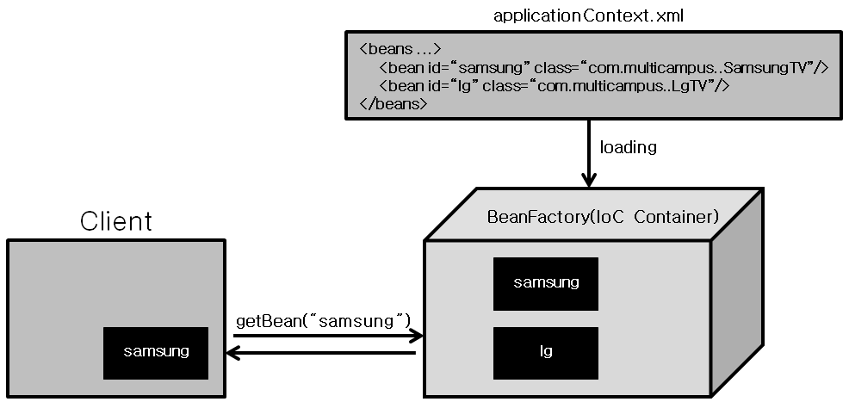
Spring IoC 컨테이너(3)
  Spring Framework는 Container와 Bean으로 구성
    Bean
      컨테이너에 의해 인스턴스화되며, 다른 Bean들과의 관계가 관리된다.
    Spring Container
      Spring 프레임워크에서 컨테이너 기능을 제공해주는 클래스
      흔히 컨테이너 객체라고 부름
      Spring 프레임워크의 초기화 역할을 담당함.

Slide 16
Spring IoC 컨테이너(4)
Spring Container의 종류
컨테이너 | 기 능
BeanFactory | - Bean의 생성과 소멸 담당 - Bean 생성 시 필요한 속성 설정 - Bean 의 Life Cycle 에 관련된 메소드 호출 - 실제 Bean 객체가 사용되는 시점에 로딩(lazy-loading) 시킴 - 구현 클래스로 XmlBeanFactory 클래스만 제공
ApplicationContext | - BeanFactory 의 모든 기능 제공 - ResourceBundle 파일을 이용한 국제화(I18N) 지원 - 다양한 Resource 로딩 방법 제공 - 이벤트 핸들링 제공 - Context 시작 시 모든 Singleton Bean을 미리 로딩(pre-loading) 시킴 - 다양한 구현 클래스 제공 XmlWebApplicationContext, FileSystemXmlApplicationContext, ClassPathXmlApplicationContext

Slide 17
Spring IoC 컨테이너(5)
Application Context 구현 클래스
  XmlWebApplicationContext
    Spring MVC에서 내부적으로 사용
  FileSystemXmlApplicationContext
    파일 시스템에 위치한 XML 설정 파일을 로딩하여 구동됨
  ClassPathXmlApplicationContext
    클래스 패스에 위치한 XML 설정 파일을 로딩하여 구동됨
  초기화 방법
    ApplicationContext factory =
    new FileSystemXmlApplicationContext(
    "c:/applicationContext.xml");

Slide 18
Spring 설정 파일(1)
Spring 설정 기본 파일
  XML 파일
  <beans />
    Root Element, Namespace를 비롯 XML 스키마 관련정보 포함
    Child Element로 <bean /> 가질 수 있음.
  Bean 설정
<?xml version="1.0" encoding="UTF-8"?>
<beans xmlns="http://www.springframework.org/schema/beans"
xmlns:xsi="http://www.w3.org/2001/XMLSchema-instance"
xsi:schemaLocation="http://www.springframework.org/schema/beans
http://www.springframework.org/schema/beans/spring-beans-3.0.xsd ">
</beans>

Slide 19
Spring 설정 파일(2)
여러 개 파일에 분산 설정할 수 있음.
<?xml version="1.0" encoding="UTF-8"?>
<beans ...>
<bean id="userService"
class="user.UserServiceImpl" />
</beans>
<?xml version="1.0" encoding="UTF-8"?>
<beans ... >
<bean id="productService"
class="product.ProductServiceImpl" />
</beans>
userService.xml
productService.xml
<?xml version="1.0" encoding="UTF-8"?>
<beans ... >
<import resource="userService.xml" />
<import resource="productService.xml" />
</beans>
applicationContext.xml

Slide 20
Spring 설정 파일(3)
Bean 설정
  id : Bean의 고유 식별자. 해당 bean에 접근하기 위한 키
  class : 정의된 Bean의 실제 구현 클래스. Full Name으로 작성해야 함.
  name : Bean 의 고유 식별자
  id와 name의 차이점
    Id는 자바 명명 규칙을 따름
    name은 특수 기호 사용 가능
    예를 들어 Spring MVC에서 Controller를 등록할 때 URL을 고유 식별자로 사용하게 되는데 / 를 포함하고 있으므로 name 속성 사용

Slide 21
Spring 설정 파일(4)
Bean 설정 관련 속성
  init-method
    생성자가 이외의 초기화 메서드를 등록하고자 하는 경우
  destroy-method
    객체 소멸 직전에 자동 호출될 임의의 메서드 등록
  factory-method
    객체 생성을 위해서 생성자가 호출되는 것이 아니라 특정 메서드 호출 결과 리턴되는 객체를 받아오는 경우 지정
  lazy-init
    lazy-init 여부 지정
    ApplicationContext는 초기화되는 시점에 Singleton Bean을 모두 로딩함
    만일 실행시에, 필요한 순간에 초기화시키고 싶다면 이 속성을 true로 지정
  depends-on
    bean들은 작성된 순서대로 생성됨.
    순서가 다르더라도 특정 bean에 의존적임을 표시하면 문제 없음.

Slide 22
Spring 설정 파일(5)
Bean Scope
  singleton scope : 단하나의 Bean만…(default)
  prototype scope
    해당 Bean이 이용될 때마다 매번 bean 인스턴스 생성
  request : 웹환경 only
    한번의 요청에 대해서 하나의 bean 인스턴스 생성
  session : 웹환경 only
    Http Session 마다 하나의 bean 인스턴스 생성
  globalSession : 웹환경 only
    global Http Session 마다 하나의 bean 인스턴스 생성

Slide 23
Spring Bean의 라이프 사이클(1)
BeanFactory에 의한 라이프 사이클 관리
순서 | 설 명
1 | Container는 XML 에서 Bean 의 정의를 알아낸 다음, 해당 클래스의 객체를 생성한다
2 | Dependency 관리를 위해 xml 에 지정한 setter 메소드를 호출한다.
3 | 빈이 BeanNameAware 인터페이스를 구현한다면, 팩토리는 빈의 ID를 setBeanName()에 전달하여 호출한다.
4 | 빈이 BeanClassLoaderAware 인터페이스를 구현한다면, 팩토리는 setBeanClassLoader() 메소드를 호출한다.
5 | 빈이 BeanFactoryAware인터페이스를 구현한다면, 팩토리는 자신의 인스턴스를 setBeanFactory()에 전달하여 호출한다.
6 | 빈과 연관돼있는 하나 이상의 BeanPostProcessor가 존재한다면, 각각의 모든 postProcesBeforeInitialization()메소드가 호출된다.
7 | 빈이 InitializingBean 을 구현하고 있다면 afterPropertiesSet() 메소드를 호출한다.
8 | 빈이 xml 에 지정돼있는 init-method가 있으면 호출된다.
9 | 마지막으로 빈과 연관돼 있는 하나 이상의 BeanPostProcessor가 존재한다면, 모든 postProcessAfterInitialization()메소드가 호출된다.
생
성
소
멸
순서 | 설 명
1 | 빈이 DisposableBean 인터페이스를 구현하고 있다면, destory()메소드가 호출된다.
2 | 커스텀 destory-method가 지정돼 있다면, 그 메소드가 호출된다.

Slide 24
Spring Bean의 라이프 사이클(2)
ApplicationContext에 의한 라이프 사이클 관리
순서 | 설 명
1 | ResourceLoaderAware 를 구현하고 있다면 setResourceLoader() 메소드를 호출한다.
2 | ApplicationEventPublisherAware 를 구현하고 있다면 setApplicationEventPublisher() 메소드를 호출한다.
3 | MessageSourceAware 를 구현하고 있다면 setMessageSource() 메소드를 호출한다.
4 | ApplicationContextAware 를 구현하고 있다면 setApplicationContext() 메소드를 호출한다.
5 | 마지막으로 WebApplicationContext 를 이용한 경우인데 ServletContextAware 를 구현하고 있다면 setServletContext() 메소드를 호출한다.

Slide 25
Spring Bean의 라이프 사이클(3)
테스트
public class UserServiceImpl implements UserService,
BeanNameAware,
BeanClassLoaderAware,
BeanFactoryAware,InitializingBean,
ResourceLoaderAware,
ApplicationEventPublisherAware,
MessageSourceAware,
ApplicationContextAware {
//모든 추상 메소드를 Overrding 한다.
}

